Slide 1
Notes:
1

Slide 2
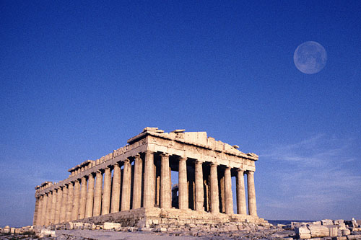
.
.
Notes:
2

Slide 3
Hoe vertel ik over God?
Notes:
3

Slide 4
Hoe vertel ik over God?
Aan de hand van Zondag 9…
Notes:
4

Slide 5
Hoe vertel ik over God?
Notes:
5

Slide 6
Hoe vertel ik over God?
E: geniet van het leven
want jij bent goed
Notes:
6

Slide 7
Hoe vertel ik over God?
E: geniet van het leven
want jij bent goed
dus wees niet bang voor de goden
Notes:
7

Slide 8
Hoe vertel ik over God?
E: geniet van het leven
want jij bent goed
dus wees niet bang voor de goden
S: het gaat om hoe jij leeft
Notes:
8

Slide 9
Hoe vertel ik over God?
E: geniet van het leven
want jij bent goed
dus wees niet bang voor de goden
S: het gaat om hoe jij leeft
dus maak je niet druk om goden
Notes:
9

Slide 10
Hoe vertel ik over God?
E: wees niet bang
S: wees niet opgejaagd
Notes:
10

Slide 11
Hoe vertel ik over God?
E: wees niet bang
S: wees niet opgejaagd
P: bij God vind je vrede
bij God vind je genade
Notes:
11

Slide 12
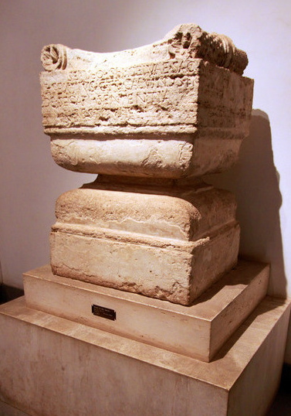
.
Notes:
12

Slide 13
Wat gelooft u, wanneer u zegt: Ik geloof in God de Vader, de Almachtige, Schepper van de hemel en de aarde?
Notes:
13

Slide 14
Dat de eeuwige Vader van onze Heer Jezus Christus, die hemel en aarde, met al wat erin is, uit niets geschapen heeft en ze nog door zijn eeuwige raad en voorzienigheid in stand houdt en regeert, om zijn Zoon Christus mijn God en mijn Vader is.
.
Notes:
14

Slide 15
Daarom vertrouw ik zo op Hem, dat ik er niet aan twijfel, of Hij zal mij voorzien van alles wat ik voor lichaam en ziel nodig heb, en ook elk kwaad, dat Hij mij in dit moeitevol leven toedeelt, voor mij doen meewerken ten goede.
.
Notes:
15

Slide 16
Want Hij kan dit doen als een almachtig God en wil het ook doen als een trouw Vader.
Notes:
16

Slide 17
Hoe vertel ik over God?
HC 9: bij God vind je vrede
bij God vind je genade
Dus: maak plaats voor Hem
Notes:
17

Slide 18
Hoe vertel ik over God?
HC 9: bij God vind je vrede
bij God vind je genade
Dus: maak plaats voor Hem
luister goed naar nieuwe gelovigen
Notes:
18

Slide 19
Notes:
19

Slide 20
.
.
Notes:
1

